Slide 1
ماشینهای کشاورزی
3 واحد درسی
منبع درس: کتاب تراکتورها و ماشینهای کشاورزی مولف: مهندس منصوری راد

Slide 6
بخش 1: موتورها - فصل اول : تعاریف
موتور و ماشین
موتور وسیله‌ایست كه بتواند توان یا قدرت تولید نماید. برای انجام این كار، از تبدیل یك نوع انرژی به نوعی دیگر استفاده می‌شود.
موتورهای احتراقی : تبدیل انرژی شيميايی سوخت فسيلی به انرژی مكانیكی
موتورهای احتراقی يک مبدل حرارتی است.
ماشین وسيله ای است که با دريافت قدرت کار انجام می دهد
مانند: گاوآهن / بذرکار / چنگک باغبانی

Slide 7
بخش 1: موتورها - فصل اول : تعاریف
ماشین خودگردان (خودکششی)
اگر ماشین و موتور یكجا باشند، آن را ماشین خودگردان می‌نامیم. بعنوان مثال، تراكتور یك ماشین خودگردان است.
تراكتور در حال ایستاده ممكن است پمپ هیدرولیك و یا محور تواندهی (PTO) را به حركت در آورد. به این سبب است كه تراكتور را ماشین خودگردان می‌نامیم.
كمباین‌های امروزی كه از موتور خود حركت می‌گیرند نیز ماشین خودگردان هستند چون نه تنها یك خودرو است كه اندام های داخلی خود همچون كوبنده، الك‌ها، غربال‌ها و از این قبیل را نیز بكار می‌اندازند.

Slide 8
بخش 1: موتورها - فصل اول : تعاریف
نیرو
نیرو عامل حركت است .
آن را معمولاً با حرف F نشان می‌دهند.
واحد آن در سیستم واحدهای بین المللی (SI)، نیوتون (N) است.

Slide 9
بخش 1: موتورها - فصل اول : تعاریف
كار
حاصلضرب نیرو در فاصله را كار نامند. هر جسمی كه تحت تاثیر نیرو جابجا گردد كار انجام می‌دهد. كار را معمولاً با حرف W، نمایش میدهند و واحد آن در سیستم SI برابر N.m (ژول) است و مقدار آن از رابطه زیر محاسبه می‌گردد.
W = F. L(N.m)
كه در آن L مسافت طی شده به متراست

Slide 10
بخش 1: موتورها - فصل اول : تعاریف
گشتاور
عامل به گردش درآوردن یك جسم حول یك محور دوران است. آنرا معمولاً به T نشان داده و واحد آن در سیستم SI، همانند كار، N-m می‌باشد.ولی برای تمیز آن از کار،آن را به μm نشان می دهند.
مقدار گشتاور یا تورك برابر حاصلضرب نیروی مماس بر مسیر حركت در شعاع دوران می‌باشد. منظور از شعاع دوران، فاصلة نیرو از مركز دوران می‌باشد. رابطه آن عبارت است از:
μm))T = F.r
كه در آن ‍ r شعاع دوران به متر است

Slide 11
بخش 1: موتورها - فصل اول : تعاریف
توان
همان قدرت است و عبارت است از سرعت انجام كار
توان را معمولاً با (Power) P نشان داده و واحد آن در سیستم SI وات (Watt) می‌باشد. یك وات برابر یك نیوتون متر بر ثانیه است. و مقدار آن از رابطه زیر محاسبه می‌گردد:
كه در آن، t = زمان به ثانیه است. 1 hp=736 watt

Slide 12
بخش 1: موتورها - فصل اول : تعاریف
انرژی
انرژی نیز همان كار است. به عبارت دیگر لازمه انجام هر كاری، مصرف انرژی می‌باشد. انرژی را معمولاً به حرف E نشان می‌دهند و واحد آن در سیستم SI، ژول، (j) می‌باشد.
یك ژول برابر یك وات در ثانیه است .

Slide 13
مکانيزاسيون
انتخاب و کاربرد تعدادی ماشين کشاورزی همراه با نيروی محرکه در يک زراعت که بتواند با توجه به شرايط اقتصادی، اقليمی، و زراعی با حداقل هزينه حداکثر بازده توليد را ايجاد کند.
ماشينی کردن کشاورزی با هدف
افزايش توليد
کاهش نيروی کارگر
افزايش سطح زير کشت

Slide 14
بخش 1: موتورها - فصل اول : تعاریف
فشار
فشار را به P نشان داده و برابر نیرویی است كه بر واحد سطح وارد می‌شود، که از طریق رابطه زیر محاسبه می‌شود:
كه در آن A سطح به متر مربع است.
پس واحد فشار در واحد SI، پاسكال است . پاسكال واحد نسبتاً كوچكی است و لذا معمولاً از كیلو پاسكال استفاده می‌شود Pa) 1000kPa = 1).
بعدا خواهيم ديد که: 1bar=105 Pa

Slide 15
ماشين های کشاورزی
ماشين های متحرک
که در مراحل توليد زراعی و باغی و در منابع طبيعی و دامپروری بکارميروند
ماشين های ثابت
عموما در عمليات پس از برداشت و نيز در واحدهای دامپروری کاربرد دارد
مانند:
دستگاه بوجاری، درجه بندی، سورتينگ، گريدينگ، انواع خشک کن، بالابر ، نقاله، خردکن و آسياب خوراک دام، توزيع خوراک دام، ماشين آلات سيلويی و .......

Slide 16
اهميت ماشين در کشاورزی
بواسطه امکان استفاده از توان بالا
تسهيل و تسريع امور کشاورزی از طريق توسعه ماشينهای کشاورزی
انتقال کشاورزی از حالت سنتی به حالت پيشرفته امروزی:
توسعه موتورهای احتراقی (تراکتورهای کشاورزی)
پيشرفت های يک صد ساله اخير
گاوآهن برگردان دار / تراکتور رديفی / چرخ های لاستيکی / سيستم هيدروليک / محور توان دهی / استاندارد شدن اتصالات / کمباين ها / راحتی راننده در کابين / ايمنی تراکتور/ کشاورزی دقيق

Slide 17
مزايای ماشين:
کاهش سختی کار
کاهش نيروی انسانی
کاهش زمان انجام عمليات
افزايش توليد با افزايش سطح زير کشت
امکان انجام برخی عمليات خاص (سم پاشی، مه پاشی و کشاورزی دقيق)
تاثير توسعه مکانيزاسيون

Slide 18
مزايای ماشين:
کاهش سختی کار
کاهش نيروی انسانی
کاهش زمان انجام عمليات
افزايش توليد با افزايش سطح زير کشت
امکان برخی عمليات خاص (سم پاشی، مه پاشی و کشاورزی دقيق)
شاخص های يک ماشين:
ظرفيت (ton/hr) capacity
راندمان (%) performance
کيفيت کار (%) quality

Slide 19
توسعه مکانيزاسيون وابسته است به:
منبع قدرت
ماشين آلات
تحقيق و توسعه
برنامه ريزی و مديريت مناسب
معيار مکانيزاسيون:متوسط توان مکانيکی موجود در واحد سطح در يک منطقه
تاثير مکانيزاسيون بر اساس آمار:
افزايش توليد غذا
کاهش نيروی انسانی
مهاجرت

Slide 20
فصل دوم
منابع توان
- نيروی دام
- توان باد و آب
- توان الکتريکی
- موتور احتراقی

Slide 21
موتورهای احتراقی :
احتراق داخلی (موتور جت / توربينی گازی / وانکل (دوار) / رفت و برگشتی)
احتراق خارجی (موتور بخار)
موتور رفت و برگشتی
اشتعال جرقه ای (Spark Ignition)
4-زمانه
2-زمانه
اشتعال تراکمی (Compression Ignition)
4-زمانه
2-زمانه

Slide 22
موتورهای احتراقی :
احتراق داخلی
بودروشا (1862) = مبانی موتور احتراق تراکمی و نياز به تراکم (سيکل موتور)
اتو (1876) = ساخت اولين موتور احتراق جرقه ای (سيکل اتو)
ديزل (1892) = ساخت اولين موتور احتراق تراکمی (سيکل ديزل)
احتراق خارجی (موتور بخار)
معايب:
سرعت کم
نياز به نيروی انسانی
نياز به آب
سوخت جامد (ذغال سنگ)
وزن و حجم زياد

Slide 23
موتورهای احتراقی
اصول کار موتورهای احتراقی
ساختمان موتور
سيستم سوخت رسان
سيستم روغنکاری
سيستم خنک کننده

Slide 24
بخش 1: موتورها - فصل دوم : منابع توان
اصول ساختمانی و طرز كار موتور بنزینی
موتور بنزینی دستگاهی است كه با سوزاندن بنزین و هوای متراکم شده، توان تولید می‌كند.
اگر انرژی آزاد شده و طول زمان آزاد شدن آن را اندازه گرفته و بر یكدیگر تقسیم كنیم، مقدار توان محاسبه خواهد شد. با این ترتیب هر چه زمان احتراق مقدار معین سوخت كمتر باشد، توان تولیدی زیادتر خواهد بود و بالعكس.
ساختمان موتورهای بنزینی به گونه ایست كه مخلوط سوخت و هوا در اثر جرقه، به یكباره منفجر می‌شود تا توان نسبتاً زیادی تولید گردد.

Slide 25
بخش 1: موتورها - فصل دوم : منابع توان
برای اشتعال سوخت سه عامل لازم است.
1) ماده سوختی
2) گرما
3) اكسیژن
كه مثلثی آتش را تشكیل می‌دهند.
اگر یكی از اضلاع این مثلث قطع شود، اشتعال از بین خواهد رفت.
در موتورهای بنزینی برای خاموش نمودن موتور، گرما یعنی جرقه را قطع می‌كنند.
در موتورهای دیزلی ماده سوختی را قطع می‌كنند.
ماده مسوختی
گرما
اکسیژن

Slide 26
بخش 1: موتورها - فصل دوم : منابع توان
سوخت چگونه توان تولید می‌نماید
از سوختن، گرما تولید می‌شود. این گرما هوا و گازهای همراه خود یا اطراف را منبسط می‌نماید. انبساط باعث تولید فشار و نیرو است.
هرچه حجم هوا بیشتر ولی فضای محبوس كوچكتر باشد، افزایش دما و در نتیجه نیروی تولیدی زیادتر خواهد شد. موتورها حجم زیادی از هوا را در فضای كوچكی كه فضای مرده می‌نامیم جمع می‌كنند. در لحظه‌ای مشخص، جرقه‌‌ای زده می‌شود و تمامی سوخت دفعتاً محترق یا منفجر می‌گردد.
دوعمل تراكم و سرعت احتراق توان قابل توجهی تولید می‌نمایند. موتورهای بنزینی را به همین سبب، موتورهای انفجاری نیز می‌نامند.

Slide 27
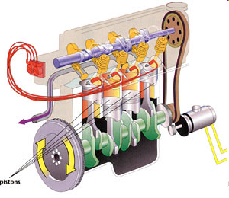
بخش 1: موتورها - فصل دوم : منابع توان
ساختمان داخلی موتورهای بنزینی

Slide 28
بخش 1: موتورها - فصل دوم : منابع توان
زمان های كاری موتور
زمان های كاری هر موتور بنزینی یا گازوئیلی بشرح زیرند:
تنفس یا مكش
تراكم
انبساط یا قدرت
تخلیه

Slide 29
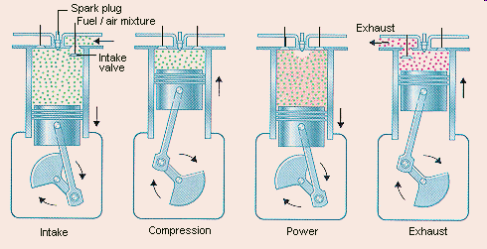
بخش 1: موتورها - فصل سوم : بدنه موتور
نمایش زمان های مختلف موتور در یك سیلندر
تخلیه انبساط تراکم تنفس

Slide 30
بخش 1: موتورها - فصل دوم : منابع توان
برای هر زمان، میل لنگ نیم دور یا 180درجه می‌چرخد. بنابراین برای یك چرخه كامل میل لنگ دو دور خواهد چرخید. این نوع موتورها را موتورهای چهارزمانه نامند.
به موتورهایی كه همین چهار زمان را در یك دور چرخش میل لنگ انجام می‌دهند موتورهای دو زمانه گویند .
موتورهای چهارزمانه كاربردهای به مراتب زیادتری دارند.
موتورهای دو زمانه معمولاً كوچك و تك سیلندر بوده و برای ماشین هایی چون چمن زنها، سمپاش های پشتی، پمپاژ آب از رودخانه ها، تیلرها و از این قبیل بكار می‌روند.

Slide 31
l
مقايسه موتورهای 2 و 4 - زمانه
موتور دو-زمانه
نسبت قدرت به وزن بالاتر
پيچيدگی کمتر ساختمان سوپاپ
موتور چهار-زمانه
راندمان بالاتر فرآيند احتراق
هرچه اندازه آن بزرگتر شود نسبت قدرت به وزن آن افزايش می يابد.

Slide 32
بخش 1: موتورها - فصل دوم : منابع توان
یك موتور دو زمانه و چگونگی انجام چهارزمان آن در یك دور میل لنگ

Slide 33
بخش 1: موتورها - فصل دوم : منابع توان
اصول ساختمانی و طرز كار موتور دیزلی
برای موتورهای بنزینی در زمان تنفس، مخلوط بنزین و هوا به درون سیلندر مكیده می‌شود. در موتورهای دیزلی فقط هوا كشیده می‌شود.

Slide 34
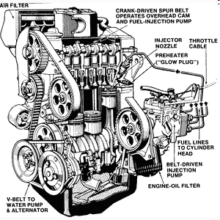
بخش 1: موتورها - فصل دوم : منابع توان
ساختمان موتورهای دیزلی

Slide 35
بخش 1: موتورها - فصل دوم : منابع توان
تفاوت های موتور بنزینی و دیزلی بطور خلاصه به شرح زیرند :
موتور بنزینی | موتور دیزلی
سوخت آن بنزین است. مخلوط سوخت و هوا به سیلندر می‌مكد كاربوراتور برای اختلاط سوخت و هوا شمع برای انفجار مخلوط سوخت و هوا | از گازوییل بعنوان سوخت بهره می‌گیرد فقط هوا وارد سیلندر می‌شود. پمپ افشانك برای تحت فشار قرار دادن سوخت افشانك برای پاشیدن پودر گازوییل

Slide 36
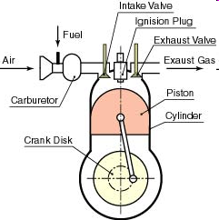
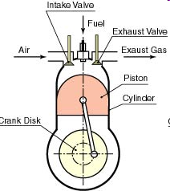
بخش 1: موتورها - فصل دوم : منابع توان
نمایش اختلاف ساختمان موتورهای دیزلی و بنزینی
سوخت
موتورهای دیزلی موتوهای بنزینی

Slide 37
بخش 1: موتورها - فصل دوم : منابع توان
انواع موتورهای احتراق داخلی
این موتورها را از دیدگاه های مختلف می‌توان طبقه بندی نمود
نوع سوخت (بنزینی، گازوییلی و گازی)
زمان‌ها (چهار زمانه و دو زمانه)
تعداد سیلندر ( تك سیلندر، دو سیلندر و ...)
چگونگی استقرار سیلندرها (عمودی، افقی و خورجینی)
روش خنك شدن موتور (آب خنك و هوا خنك )
محل كاربرد (سیار و ثابت یا زمینی)

Slide 38
بخش 1: موتورها - فصل دوم : منابع توان
اصول ترمودینامیكی موتورهای بنزینی
اصول ترمودینامیكی یك موتور بنزینی معمولی طبق سیكل یا چرخه آتو می‌باشد كه در شكل نشان داده شده است. دستگاه مختصات را مختصات P-V نامند یعنی منحنی‌ها، ارتباط فشار با حجم درون سیلندر را نشان می‌دهند.

Slide 39
بخش 1: موتورها - فصل دوم : منابع توان
اصول ترمودینامیكی موتورهای گازوئیلی
شكل زیر چرخه موتور گازوئیلی را نشان می‌دهد كه كاملا شبیه همان چرخه موتور بنزینی است با این تفاوت كه در نقطه C، گازوئیل بصورت پودر پاشیده می‌شود. از آنجا كه سوخت تدریجی پاشیده می‌شود پس عمل احتراق صورت می‌گیرد نه انفجار.

Slide 40
بخش 1: موتورها - فصل دوم : منابع توان
اصول ترمودینامیكی موتورهایی بنزینی افشانكی
این چرخه، تركیبی از دوچرخه بالاست. در نقطه C، با پاشیدن بنزین به درون سیلندر و تولید جرقه، سوخت منفجر می‌شود ولی پس از آن با تداوم پاشش بنزین، عمل احتراق به وقوع می‌پیوندد. با این ترتیب،‌ این چرخه، از مزایای هر دو چرخه دیگر بهره می‌گیرد.

Slide 41
فصل سوم
بدنه موتور

Slide 42
بخش 1: موتورها - فصل سوم : بدنه موتور
بدنه یكی از قطعات اصلی موتور است. سوراخ هایی استوانه شكل در آن تعبیه شده‌اند كه هریك را سیلندر می‌نامند. درون بدنه و اطراف این سیلندرها درموتورهای آب خنك،‌ حفره هایی جهت خنک کردن موتور تعبیه شده‌ است.
میل لنگ به زیر بدنه متصل می‌گردد. میل بادامك معمولا در بدنه موتور جاسازی می‌شود. پیستون ها و رینگ درون سیلندرها قرار دارند. دسته پیستون نیز پیستون را به میل لنگ وصل می‌كند. روی بدنه، اندام های مختلفی مانند پمپ بنزین، كاربراتور،‌ كویل و ...‌ وصل می‌شوند.

Slide 43
بخش 1: موتورها - فصل سوم : بدنه موتور
نمایش قسمتهای اصلی یک موتور و ضمایم متصل به آن

Slide 44
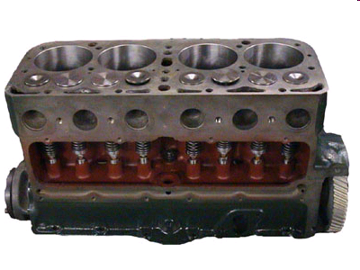
بخش 1: موتورها - فصل سوم : بدنه موتور
شكل زیر تصویری از بدنه یك موتور بنزینی چهار سیلندر را نشان می‌دهد.

Slide 45
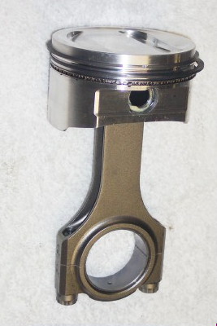
بخش 1: موتورها - فصل سوم : بدنه موتور
پیستون و ضمایم آن
پیستون قطعه‌‌ای استوانه‌‌ای شكل است كه فقط یك سر آن مسدود است. قطر پیستون كمی كوچكتر از قطر سیلندر می‌باشد.
برای جلوگیری از فرار سوخت از كناره های آن،‌ رینگ های فولادی و فنری در نزدیك سر پیستون تعبیه شده‌اند.

Slide 46
بخش 1: موتورها - فصل سوم : بدنه موتور
نمایش پیستون و ضمایم آن

Slide 47
بخش 1: موتورها - فصل سوم : بدنه موتور
میل لنگ
برای ايجاد حرکت رفت و برگشتی پیستون ها از میل‌لنگ استفاده میشود.
ميل لنگ قطعه ای يک تکه و فولادی است که طی عمليات فورجينگ ساخته می شود.
میل لنگ در محل‌های مخصوصی توسط ياتاقان های ثابت به زیر بدنه موتور متصل می‌شود.
در سر میل چرخدنده‌‌ای قرار دارد كه با درگیری با چند چرخ دنده دیگر، حركت بعضی از اندام‌ها را تامین می‌نماید.

Slide 48
بخش 1: موتورها - فصل سوم : بدنه موتور
تصویری از یك میل لنگ و قسمتهای مختلف آن

Slide 49
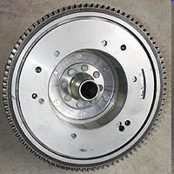
بخش 1: موتورها - فصل سوم : بدنه موتور
چرخ لنگر(طيار) FlyWheel
ته میل لنگ به چرخ لنگر پیچ می‌شود. چرخ لنگر قطعه‌ایست نسبتاً بزرگ و سنگین و دایره‌‌ای پیرامون این اندام چرخدنده‌‌ای سوار شده است كه چرخدنده موتور استارت هنگام روشن كردن موتور با آن درگیرمی شود. با این عمل، میل لنگ چند دور می‌گردد تا موتور روشن شود.
چرخ لنگر به منظورهای زیر تعبیه شده است:
1- یكنواخت كردن سرعت متغیر میل لنگ .
2- راه اندازی موتور.
3- سوار كردن اجزاء كلاچ اصلی موتور روی آن.

Slide 50
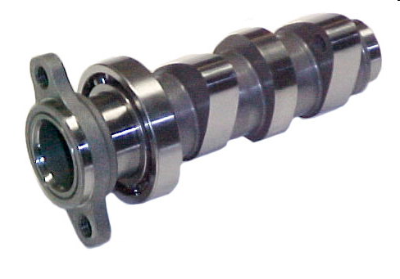
بخش 1: موتورها - فصل سوم : بدنه موتور
میل بادامك
میل بادامك در موتور بنزینی دو وظیفه دارد:
1- باز كردن و بستن سوپاپ های مخلوط هوا و سوخت و سوپاپ های دود که توسط بادامك‌ها انجام می‌گیرد.
2- گرداندن میل دلكو و پمپ روغن، که بوسیله چرخدنده‌ای كه روی میل بادامك است انجام می‌گیرد.

Slide 51
بخش 1: موتورها - فصل سوم : بدنه موتور
نمایش میل بادامک و اجزای آن

Slide 53
بخش 1: موتورها - فصل سوم : بدنه موتور
مارپیچ زمانی (تايمينگ سوپاپ ها)
سوپاپ هوا دقیقا در نقطه مرگ بالا باز و در نقطه مرگ پایین بسته نمی‌شود. بلكه چند درجه میل لنگ قبل از نقطه مرگ بالا باز شده و چندین درجه بعد از نقطه مرگ پایین بسته می‌شود.
سوپاپ دود نیز چندین درجه قبل از نقطه مرگ پایین باز و چند درجه بعد از نقطه مرگ بالا بسته می‌شود. با این ترتیب زمانی خواهد بود كه سوپاپ دود و هوا هر دو همزمان باز هستند. این زمان را همپوشانی سوپاپ‌ها نامند.

Slide 54
بخش 1: موتورها - فصل سوم : بدنه موتور
مارپیچ زمانی باز و بسته شدن سوپاپ

Slide 55
بخش 1: موتورها - فصل سوم : بدنه موتور
ترتیب احتراق
چهار زمان مختلف موتور در هر سیلندر به ترتیب تنفس – تراكم - انبساط و تخلیه صورت می‌گیرد ولی بین سیلندرهای مختلف نیز ترتیب خاصی برقرار است طوری كه هیچ دو سیلندری، در یك زمان خاص عملیاتی نیستند.
ترتیب معمول احتراق برای موتورهای چهار سیلندر 2-4-3-1 می‌باشد، یعنی پس از ایجاد احتراق در اولین سیلندر، احتراق های بعدی به ترتیب در سیلندرهای 3، 4 و 2 رخ خواهد داد. سیلندری كه در طرف جلو موتور قرار دارد، سیلندر 1 در نظر گرفته می‌شود.

Slide 56
بخش 1: موتورها - فصل سوم : بدنه موتور
جدول زمانی ترتیب احتراق در یك موتور چهار سیلندر
زاویه
میل‌لنگ
0
180
360
540
720
شماره سیلندرها
2 | 4 | 3 | 1
انبساط | تخلیه | تنفس | تراكم انفجار
تخلیه | تنفس | تراكم و انفجار | انبساط
تنفس | تراكم و انفجار | انبساط | تخلیه
تراكم و انفجار | انبساط | تخلیه | تنفس
بنابراین اگر مثلا سیلندر 1 در زمان تراكم و انفجار باشد، سیلندر های 2، 3 و 4 به ترتیب زمان‌های انبساط، تنفس و تخلیه را می‌گذرانند.

Slide 58
فصل چهارم
سرسیلندر

Slide 59
بخش 1: موتورها - فصل چهارم : سرسیلندر
سرسیلندر
یكی از وظایف سر سیلندر، مسدود نمودن قاعده بالای استوانه یا سیلندر می‌باشد. با استقرار پیستون در درون سیلندر، این كار، تامین فضای مسدود برای انفجار یا احتراق را كامل می‌كند.

Slide 60
بخش 1: موتورها - فصل چهارم : سرسیلندر
سر سیلندر نیز همانند بدنه حاوی قطعات زیر است:
حفره‌های آب در موتورهای آب خنك
مجرا یا دالان‌های ورود و خروج روغن از کارتر
سوراخ پیچ‌های اتصال سر سیلندر به بدنه
میل اسبك، اسبك‌ها و پایه‌های میل اسبك
سوپاپ‌های هوا و دود
هادی (گايد) سوپاپ
پولک های آب
میله های فشار دهنده وکانال های عبور آن ها

Slide 61
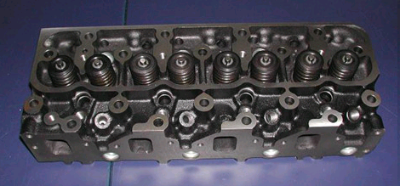
بخش 1: موتورها - فصل چهارم : سرسیلندر
تصویریک سرسیلندر

Slide 62
بخش 1: موتورها - فصل چهارم : سرسیلندر
سوپاپ‌ها
هر سیلندر دست كم دارای دو سوپاپ یكی برای ورود مخلوط سوخت و هوا (‌موتور بنزینی) یا هوا (موتور گازوییلی) و دیگری برای خروج دود است.
معمول ترین روش استقرار سوپاپ ها به طور عمودی ودر سر سیلندر می باشد .هر سوپاپ از دو بخش بنام‌های سرسوپاپ و ساق سوپاپ تراشیده شده است.
سرسوپاپ قسمت دایره‌‌ای شكل است كه پهلوی آن با زاویه حدود 45 درجه پخ داده شده است. به وسط این دایره ،میله ای پیوند خورده است که ساق سوپاپ گوییم.

Slide 63
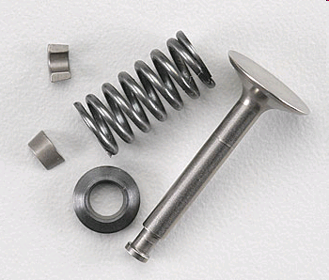
بخش 1: موتورها - فصل چهارم : سرسیلندر
قطعات مختلف یک سوپاپ

Slide 64
بخش 1: موتورها - فصل چهارم : سرسیلندر
واشر سرسیلندر
1- مجراهای متعددی از بدنه باید به سر سیلندر راه یابند . مجراهای آب، روغن، میله‌های فشار دهنده و پیچ‌ها. این مجراها نباید با یكدیگر رابطه داشته باشند.
2- گازهای فشرده درون فضای مرده نباید به بیرون موتور یا به این مجراها نشت كند .
برای جلوگیری از این عمل یا اصطلاحا آب بندی آنها از واشر مخصوصی بنام واشر سر سیلندر استفاده می‌شود . این واشر بین دو قطعه بدنه و سر سیلندر قرار می‌گیرد .

Slide 65
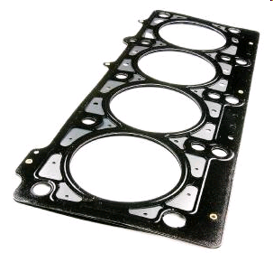
بخش 1: موتورها - فصل چهارم : سرسیلندر
تصویر یک واشر سر سیلندر

Slide 66
بخش 1: موتورها - فصل چهارم : سرسیلندر
فیلرزدن سوپاپ‌ها
فاصله بین سر اسبك و انتهای ساق سوپاپ باید مقدار معینی باشد.
این اندازه برای موتورهای مختلف و سوپاپ‌های دود و هوا و گرمی و سردی سوپاپ‌ها متفاوت است. فیلر سوپاپ یا فاصله بازی اسبك از سر ساق سوپاپ هوا حدود 0.3 mm و سوپاپ دود mm 0.4 mm می‌باشد ولی بهتر است به دفترچه دستورالعمل موتور رجوع شود (در حالت گرم یا سرد متفاوت است به دليل انبساط حرارتی).
فیلرها ورقه‌های فولادی به ضخامت‌های مختلف از mm 0.05 - 2 هستند .

Slide 67
فصل پنجم
هوا و سوخت رسانی

Slide 68
بخش 1: موتورها - فصل پنجم : هوا و سوخت رسانی
هوارسانی
هوای محیط مملو از گرد و غبار است. اگر یك ذره شن در هر لیتر هوا یافت شود 18000000 ذره به موتور وارد می‌شوند كه برای ساییدگی زود هنگام سیلندر و پیستون‌ها بسیار بیش از مقدار لازم است. تصفیه درست و موثر هوای ورودی به موتور و سالم سازی محیط اهمیت بسیاری دارد. به همین سبب جهت تصفیه هوا از وسیله‌ای بنام فیلتر هوا استفاده میشود.

Slide 69
بخش 1: موتورها - فصل پنجم : هوا و سوخت رسانی
هر فیلتر هوا دارای دو روكش لاستیكی در بالا وپایین است . وظیفه این لاستیك‌ها هوابندی است یعنی اجازه نخواهند داد كه هوا از زیر یا روی فیلتر بدون تصفیه شدن بگذرد.
پیستون در زمان تنفس، خلایی در سیلندر ایجاد می‌شود كه هوا را از مسیر فیلتر هوا مكیده، كه ضمن عبور از كاربراتور مقداری بنزین را از فواره اصلی خارج بیرون می‌كشد. بنزین بلافاصله تبخیر و با هوا مخلوط می‌شود. این مخلوط به سیلندر می‌رود.

Slide 70
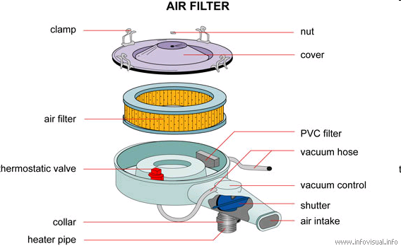
بخش 1: موتورها - فصل پنجم : هوا و سوخت رسانی
ساختمان فیلتر هوا

Slide 71
بخش 1: موتورها - فصل پنجم : هوا و سوخت رسانی
سوخت رسانی
دستگاه سوخت رسانی در موتور بنزینی كاربوراتور ودر موتورهای گازوییلی،‌ پمپ افشانك (پمپ انژكتور) است.
بنزین از مخزن (باك) بنزین توسط پمپ بنزین مكیده شده و به كاربوراتور که وسیله ایست برای اختلاط بنزین و هوا می‌ریزد.

Slide 72
بخش 1: موتورها - فصل پنجم : هوا و سوخت رسانی
مخزن بنزین
مخزن (باك) ‌در خودروها معمولا در سطحی پایین از سطح موتور قرار می‌گیرد. بنابراین پمپی لازمست تا سوخت را به سطح موتور بالا ببرد. مخزن معمولا دارای یك شیر تخلیه در زیر است . در ابتدای لوله‌‌ای كه بنزین از آن خارج می‌شود معمولا یك فیلتر نصب می‌كنند.
برای هشدار سطح سوخت، وسیله‌‌ای برقی یا الكترونیكی در مخزن نصب می‌كنند كه سطح بنزین را در هر زمان، در معرض دید راننده قرار می‌دهد ودرجه بنزین نامیده می‌شود.

Slide 73
بخش 1: موتورها - فصل پنجم : هوا و سوخت رسانی
پمپ بنزین
این پمپ معمولاً از نوع دیافراگمی است. شیطانكی به این دیافراگم متصل است. سر شیطانك روی بادامكی قرار می‌گیرد كه شكل آن با بادامك‌های سوپاپ‌های روی میل بادامك متفاوت و بخوبی قابل تشخیص است. با گشتن میل سوپاپ این بادامك نیز می‌گردد و شیطانك را بالا و پایین می‌برد. شیطانك به نوبه خود، دیافراگم را بالا و پایین می‌برد. با پایین رفتن دیافراگم (یك غشاء لاستیكی ) خلایی در پمپ ایجاد می‌شود كه بنزین را از مخزن می‌مكد. با بالا رفتن دیافراگم، مجرای ورود بنزین بسته شده ولی مجرای خروج باز می‌شود.

Slide 74
بخش 1: موتورها - فصل پنجم : هوا و سوخت رسانی
تصویر یک پمپ بنزین و طرز کار آن

Slide 75
بخش 1: موتورها - فصل پنجم : هوا و سوخت رسانی
كاربوراتور
كاربوراتور وسیله ایست برای اختلاط بنزین و هوا.
بنزین از مخزن (باك) بنزین توسط پمپ بنزین مكیده شده و به ظرف شناور كاربوراتور می‌ریزد. كاربوراتور دارای لوله‌‌ای دو مخروطی است كه ونتوری نام دارد. لوله باریكی از ته ظرف شناور به وسط كوچكترین سطح مقطع بین این دو مخروط امتداد می‌یابد كه فواره اصلی (ژیگلور) نامیده می‌شود . جسم شناور در ظرف شناور چنان تنظیم شده است كه سطح بنزین در فواره را حدود mm 5-6 پایین‌تر از انتهای فواره نگهدارد. هوا ضمن عبور از لوله دو مخروطی همانطور كه گفته شد مقداری بنزین را به درون خود می‌مكد و مخلوط می‌شوند.

Slide 76
نمایش ساختمان و اصول کار یک کاربوراتور

Slide 77
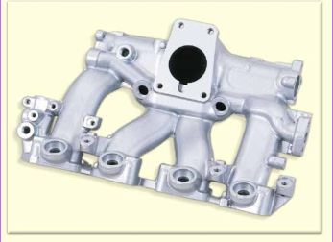
بخش 1: موتورها - فصل پنجم : هوا و سوخت رسانی
چند شاخه ورود و خروج
كاربوراتور بر لوله‌ای چند شاخه سوار می‌شود.
وظیفه این لوله، توزیع مخلوط بنزین و هوا به همه سیلندرهاست. چنین لوله‌‌ای ولی كمی متفاوت برای جمع آوری دود سیلندر‌ها و هدایت آن به انباره اگزوز و لوله اگزوز نیز وجود دارد. این دو لوله معمولا در دو طرف موتور قرار می‌گیرند.

Slide 79
فصل ششم
مدار جرقه زنی

Slide 80
بخش 1: موتورها - فصل ششم : مدار جرقه زنی
‌مدار جرقه زنی
گرما در موتورهای بنزینی از جرقه‌‌ای برقی تامین می‌گردد كه در سر شمع تولید می‌شود.
موتورهای دیزلی نیاز به جرقه ندارند چون هوای درون سیلندر در اثر تراكم زیاد (‌نسبت به تراكم در موتور بنزینی)‌ آنقدر داغ هست (‌حدود 470‌ºC) كه پودر گازوییل به محض پاشش در آن،‌ آتش بگیرد.

Slide 81
بخش 1: موتورها - فصل ششم : مدار جرقه زنی
اجزاء مدار جرقه زنی یك موتور بنزینی عبارتند از :‌
باتری
سوئیچ
كویل
بدنه دلكو
سردلكو
شمع‌ها

Slide 82
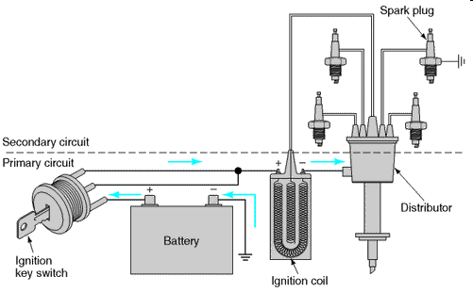
بخش 1: موتورها - فصل ششم : مدار جرقه زنی
نمایش مدار جرقه زنی یک موتور

Slide 83
بخش 1: موتورها - فصل ششم : مدار جرقه زنی
باتری موتور خودروها وتراكتورهای امروزی 12 ولتی است، ولی این ولتاژ باید 1000-15000 برابر شود تا برای جرقه زدن كفایت نماید. چگونه می‌توان چنین نمود ؟ استفاده از ترانسفورمر شاید مناسب ترین راه باشد.
ترانسفورمر دو سیم پیچ جدا یا یك سیم پیچ سه سر روی یك مغزی آهنی می‌باشد.
این دستگاه را در موتورها كویل نامیده‌اند.

Slide 84
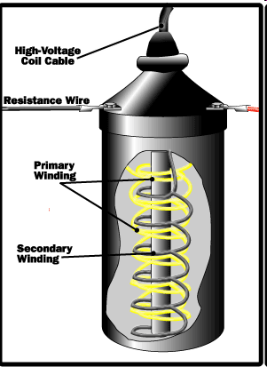
بخش 1: موتورها - فصل ششم : مدار جرقه زنی
كویل
كویل همانند یك بطری است كه بدنه آن از جنس كائوچو و نسبتاً ضخیم ساخته شده است.
در سر كویل سه محل اتصال دیده می‌شود. دو اتصال معمولاً پیچی است كه كنار آن علامت + ،‌ - یا I ،‌ D نوشته شده است. برق مثبت باتری از مسیر سوئیچ به اتصال + یا I كویل وصل می‌شود . سیمی از سر دیگر – یا D كویل به بدنه دلكو می‌رود.

Slide 85
بخش 1: موتورها - فصل ششم : مدار جرقه زنی
بدنه دلكو و مدار اولیه جرقه زنی
عمل قطع و وصل برق باتری در بدنه دلكو صورت می‌گیرد. سیمی كه از كویل می‌آید به پلاتین متحرك وصل می‌شود. پلاتین ثابت روی صفحه‌‌ای در كف بدنه دلكو پیچ شده است و در واقع به قطب منفی باتری متصل است چون قطب منفی باتری را به بدنه موتور وصل می‌كنند. مجموعه این سیم كشی را مدار اولیه جرقه زنی نامند.
برای قطع و وصل برق باتری در مدار اولیه باید اتصال دو پلاتین قطع و وصل شود. این كار را میل دلكو انجام می‌دهد. میله ایست كه در نزدیك به سرخود، بادامكی چند ضلعی دارد. تعداد برآمدگی‌ها یا لپ‌ها برابر تعداد شمع‌ها یا سیلندرها است.

Slide 86
بخش 1: موتورها - فصل ششم : مدار جرقه زنی
با قطع و وصل پلاتین ها، جرقه‌‌ای ناخواسته بین آنها زده می‌شود كه باید گرفته ‌شود. این كار را خازنی انجام می‌دهد كه بین دو پلاتین بسته شده است.
بنابراین اجزا ء ساختار مدار اولیه جرقه زنی عبارتند از:
باتری
سویچ
سیم پیچ اولیه كویل
پلاتین متحرك
پلاتین ثابت
خازن

Slide 87
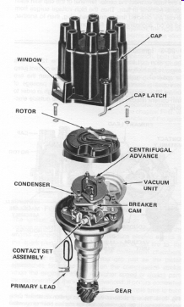
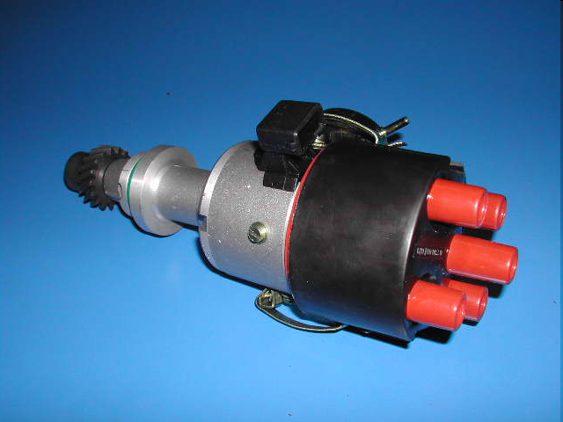
بخش 1: موتورها - فصل ششم : مدار جرقه زنی
دلکو و اجزای مختلف آن

Slide 88
بخش 1: موتورها - فصل ششم : مدار جرقه زنی
سر دلكو و مدار ثانویه جرقه زنی
با قطع و وصل برق در سیم پیچ اولیه كویل، برق ولتاژ قوی در سیم پیچ ثانویه آن القاء‌ می شود، یك سر این سیم پیچ از درون كویل به اتصال یا D كویل متصل می‌شود كه در نهایت به بدنه موتور راه می‌یابد ولی سر دیگر این سیم پیچ با كابلی از وسط سر كویل به وسط سر دلكو متصل می‌گردد.
این ولتاژ اینك باید به ترتیب احتراق موتور، به شمع‌ها برود. به این منظور، قطعه‌‌ای بنام چكش برق در سر میل دلكو فرو برده شده كه همراه با‌ آن می‌گردد. سر سیمی كه به سر دلكو وصل شده است از طریق یك زغال و فنر به این چكش برق تماس حاصل می‌كند.

Slide 89
بخش 1: موتورها - فصل ششم : مدار جرقه زنی
روی چكش برق، ورقه‌‌ای برنجی چسبانده شده كه ضمن گردش چكش، از برابر 4 اتصال (در موتور‌های چهار سیلندر) عبور می‌كند و در این حالت برق فشار قوی را به این اتصالات میدهد.
هر یك از اتصالات توسط یك سیم یا وایر یا كابل به یكی از شمع‌ها متصل می‌شود.
ترتیب اتصال سیم‌ها طبق ترتیب احتراق موتور است . بنابراین مدار ثانویه جرقه زنی، قطعات زیر را شامل می‌گردد:
1 – سیم پیچ ثانویه كویل
2 – چكش برق
3 – اتصال شمع‌ها
4 – شمع‌ها

Slide 90
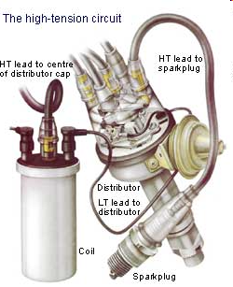
بخش 1: موتورها - فصل ششم : مدار جرقه زنی

Slide 91
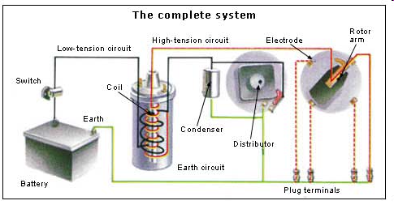
بخش 1: موتورها - فصل ششم : مدار جرقه زنی
نمایش توزیع برق به شمعها

Slide 92
بخش 1: موتورها - فصل ششم : مدار جرقه زنی
شمع
شمع آخرین قطعه از مدار جرقه زنی است . هر شمع دارای دو الكترود مثبت و منفی است.
الكترود مثبت در وسط شمع قرار داده شده است و سر آن به همان كابل یا وایری متصل می‌شود كه از سر دلكو می‌آید. انتهای این الكترود در ته شمع، در فاصله‌‌ای حدود mm 0/75 نزدیك به الكترود منفی قرار می‌گیرد.
الكترود منفی به رزوه‌های شمع پیوند خورده است. شمع با این رزوه‌ها به درون سر سیلندر پیچ می‌شود طوریكه انتهای شمع تقریباً‌ در فضای انفجار قرار گیرد.

Slide 93
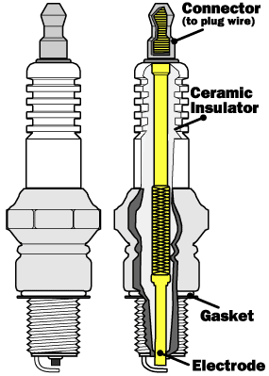
بخش 1: موتورها - فصل ششم : مدار جرقه زنی
نمایش مقطعی از یک شمع

Slide 94
بخش 1: موتورها - فصل ششم : مدار جرقه زنی
فیلر زدن شمع
تنظیم فاصله الكترود‌ها را فیلر زدن شمع گویند.
فاصله الكترودهای شمع از یك موتور به دیگری ممكن است متفاوت باشد. بنابراین باید فاصله مناسب را از كتابچه دستورالعمل موتور دریافت نمایید. فاصله الكترودهای همه شمع‌های نو روی mm 0/75 تنظیم شده است. بنابراین اگر این فاصله مطایق خواسته موتور شما نیست، باید آن را تنظیم نمایید.

Slide 95
بخش 1: موتورها - فصل ششم : مدار جرقه زنی
فیلتر زدن شمعها

Slide 96
بخش 1: موتورها - فصل ششم : مدار جرقه زنی
باتری
باتری قلب مدار جرقه زنی است. باتری در انواع و اقسام در بازار یافت میشود. باتری‌هایی كه قابل شارژ بوده و در اندازه‌های كوچك 6 ولتی برای موتور سیكلت‌ها یا اندازه‌های بزرگ 6، 12 و 24 ولتی برای خودروها، تراكتورها، اتوبوس‌ها و ماشین‌های سنگین بكار می‌روند.
منظور از شارژ یا چارج باتری، پر كردن آن پس از خالی شدن است. بعبارت دیگر برق از دست رفته آن را به آن بر می‌گردانیم. چارج كردن باتری با دستگاهی بنام چارجر صورت میگیرد. روی موتور این كار توسط مولد برق انجام میشود .

Slide 97
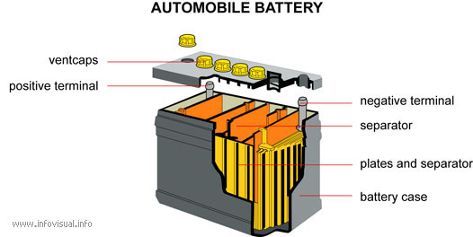
بخش 1: موتورها - فصل ششم : مدار جرقه زنی
مقطعی از یک باتری

Slide 98
بخش 1: موتورها - فصل ششم : مدار جرقه زنی
سویچ
سویچ وسیله ایست برای قطع و وصل و توزیع برق.
سویچ معمولاً دو مرحله‌‌ای ولی گاهی سه یا چهار مرحله است.
برای موتور‌های گازوئیلی مثلاً تراكتورها چون این موتورها مدار جرقه زنی ندارند، مرحله اولی سویچ فقط برق عمومی موتور را وصل می‌كند.
برای خاموش كردن این موتورها در آوردن كلید كارساز نیست بلكه باید خفه كن را كشید تا سوخت را قطع نماید.
برای روشن كردن موتور باید ابتدا تكمه خفه كن را پایین برد.

Slide 99
فصل هفتم
دستگاه روغنكاری

Slide 100
بخش 1: موتورها - فصل هفتم : دستگاه روغن‌کاری
دستگاه روغنكاری
تمامی قطعات متحرك در تماس با یكدیگر، تولید اصطكاك می‌نمایند. اصطكاك گرما می‌آفریند و گرما درجه حرارت آن قطعات را آنقدر بالا می‌برد كه ذوب شده یا بیكدیگر بچسبند. یك راه موثر جلوگیری از این ضایعه، روغنكاری است كه اصطكاك را به كمترین مقدار رسانده و گرمای تولیدی را نیز دفع می‌نماید.
دستگاه روغنكاری موتورهای بنزینی و دیزلی تفاوتی با یكدیگر ندارند، مگر در چگونگی تامین حركت پمپ روغن.

Slide 101
بخش 1: موتورها - فصل هفتم : دستگاه روغن‌کاری
دستگاه روغنكاری از قطعات زیر تركیب می‌یابد:
مخزن
نفس كش
پمپ
زهكش یا صافی
فیلتر
مجراها یا دالان‌های عبور روغن
میله روغن
درجه یا چراغ روغن

Slide 102
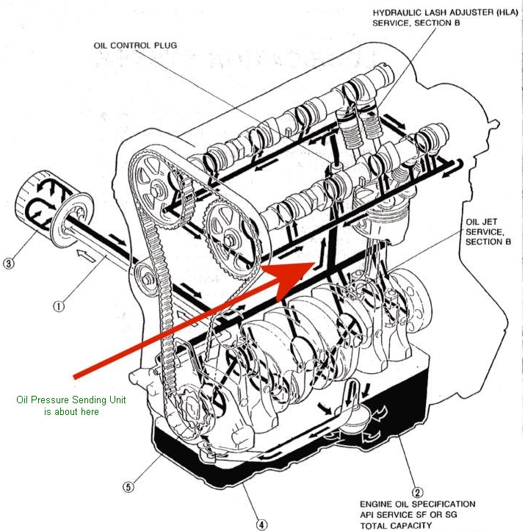
بخش 1: موتورها - فصل هفتم : دستگاه روغن‌کاری
نمایش مدار روغنکاری موتور

Slide 103
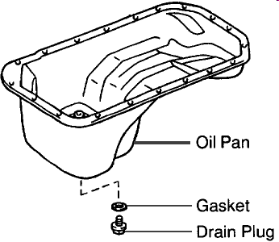
بخش 1: موتورها - فصل هفتم : دستگاه روغن‌کاری
مخزن (كارتر)
كارتر، مخزنی بی شكل است كه برای نگهداری روغن به زیر بدنه موتور پیچ میشود . میل لنگ در فضای این ظرف می‌گردد. زهكش و پمپ روغن نیز در آن جای میگیرد.
برای ریختن روغن در این ظرف از سوراخی استفاده می‌شود كه بر سر درپوش سرسیلندر در آورده شده و با درپوشی بسته شده است.

Slide 104
بخش 1: موتورها - فصل هفتم : دستگاه روغن‌کاری
پمپ روغن
پمپ روغن معمولاً ‌از یكی از دو نوع چرخدنده خارجی یا چرخدنده داخلی است.
در نوع اول،‌ دو چرخدنده از پهلو با یكدیگر درگیر هستند یكی از چرخدنده‌ها با دریافت حركت از میل لنگ می‌گردد و دیگری را می‌گرداند. نتیجه كار این كه روغن را از یكطرف مكیده و از طرف دیگر خارج می‌سازند.
در نوع دوم، یك چرخدنده در درون چرخدنده دیگری بصورت خارج از مركز می‌گردد. این مجموعه نیز روغن را از یكطرف مكیده و از طرف دیگر خارج می‌سازند.

Slide 105
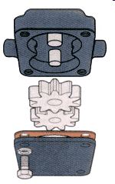
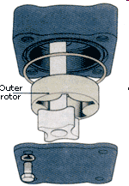
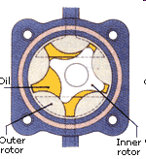
بخش 1: موتورها - فصل هفتم : دستگاه روغن‌کاری
پمپ روغن چرخ ‌دنده داخلی پمپ روغن چرخ ‌دنده خارجی

Slide 106
بخش 1: موتورها - فصل هفتم : دستگاه روغن‌کاری
مجرا‌ها و دالان‌های روغن
هدایت روغن به یاتاقان‌های ثابت و متحرك میل بادامك، قطعات مستقر در سر سیلندر و غیره توسط مجراها و دالان های روغن انجام می‌شود.
میله روغن
برای سنجش مقدار روغن از میله‌‌ای استفاده می‌شود كه در بدنه موتور فرو رفته و وارد روغن كارتر می‌گردد. این قطعه را میله روغن می‌نامیم که نزدیك به انتهای این میله علایمی جهت نمایش كمترین و بیشترین سطح روغن حك شده‌اند.

Slide 107
بخش 1: موتورها - فصل هفتم : دستگاه روغن‌کاری
درجه و چراغ روغن
بعضی از موتور‌ها دارای فشارسنج عقربه‌‌ای هستند که فشار روغن را نمایش میدهدعقربه فشار روغن باید در حدود وسط درجه قرار گیرد.
چراغ هشدار روغن معمولاً‌ به رنگ قرمز است كه روی داشبرد و در معرض دید راننده قرار دارد.
زمان تعویض روغن
میله روغن را بیرون آورده،‌ مقداری از روغن روی آن را بین دو انگشت دست بمالید. اگر حالت لزجت آن را حس نمودید، روغن هنوز خوبست، ولی اگر احساس روانی زیاد همچون آب یا زبری نمودید، حتماً‌ باید تعویض گردد.

Slide 108
بخش 1: موتورها - فصل هفتم : دستگاه روغن‌کاری
انواع روغن موتور
روغن‌ها را براساس گران ‌روی آنها تقسیم میکنند. روغن‌ها نمره بندی دارند. این نمره ها، گران روی روغن را مشخص می‌كنند. نمره روغن با حروف SAE شروع شده و با چند عدد یا حرف و عدد تعقیب می‌شود. نمونه هایی از این درجات در زیر نوشته شده اند.
SAE 20
SAE 5W
SAE 30
SAE 40
SAE 20-50
SAE 90
هر چه اعداد بزرگتر باشند، گران روی روغن زیادتر است. گران روی برعكس روانی است.
هرچه هوا گرم تر باشد باید روغن با گران روی بیشتر بكار رود و برعكس.

Slide 109
فصل هشتم
دستگاه خنك‌كن

Slide 110
موتورها ممكن است هوا خنك یا آب خنك باشند ولی بیشتر آب خنك هستند. درحالی كه برای بعضی از مناطق سرد سیر همچون شمال اروپا، خنك كردن موتور با هوا كفایت می‌نماید ولی در مناطق گرمسیری مانند ایران بهتر است كه آب خنك باشد.
قطعات دستگاه آب خنك عبارتند از:
پوش آب
پمپ آب (واتر پمپ)
پروانه رادیاتور
ترموستات
رادیاتور
درب رادیاتور
شیر تخلیه آب
لوله‌های لاستیكی
درجه آب

Slide 111
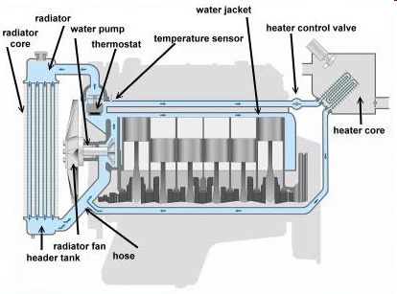
بخش 1: موتورها - فصل هشتم : دستگاه خنک کن
مدار کامل آب خنک یک موتور

Slide 112
بخش 1: موتورها - فصل هشتم : دستگاه خنک کن
پوش آب
حفره هایی هستند كه در بدنه موتور اطراف سیلندر یا دربدنه سر سیلندر در اطراف سوپاپ در آورده شده‌اند تا گرمای اضافی این قطعات را خارج نمایند.
پمپ آب (واتر پمپ)
برای سرعت بخشیدن به جریان آب موتور و زودتر خنك شدن موتور، پمپی بنام پمپ آب (Water Pump) روی موتورهای آب خنك نصب می‌شود. این پمپ ممكن است روی سرسیلندر سوار شود، ولی معمولاً ‌روی بدنه موتور سوار می‌شود.

Slide 113
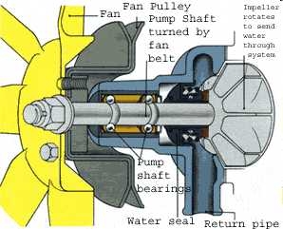
بخش 1: موتورها - فصل هشتم : دستگاه خنک کن
تصویری از ساختمان یک پمپ آب

Slide 114
بخش 1: موتورها - فصل هشتم : دستگاه خنک کن
پروانه رادیاتور
پروانه یا مكنده ایست كه بر منتهی الیه محور پمپ آب و بعد از چرخ تسمه آن سوار می‌شود. این پروانه با مكش خود، هوا را از جلوی رادیاتور به عقب آن می‌مكد تا پرده‌های رادیاتور سریعاً گرمای خود را از دست داده و خشك شوند.
ترموستات
وظیفه ترموستات ثابت نگهداشتن درجه حرارت آب موتور است .
برای كاهش ساییدگی، باید دو كار انجام داد یكی اینكه درجه حرارت آب موتور را هر چه زودتر به حد مجاز بالا برد و دیگر آنكه این درجه حرارت را ثابت نگهداشت . برای كار اول، باید موتور در شروع،‌ با سرعت بالا كار كند. برای كار دوم راهی جز استفاده از ترموستات نیست.

Slide 115
بخش 1: موتورها - فصل هشتم : دستگاه خنک کن
رادیاتور آب
برای تبادل گرمایی آب موتور با هوای اطراف تعبیه شده است. از لوله‌های عمودی تركیب یافته است كه طول هر یك با بیشماری پره پوشیده است. گرمای‌ آب موتور از طریق این لوله‌ها به آن پره منتقل شده كه مجموعاً سطح تبادل گرمایی زیادی را بوجود می‌آورند.
درب رادیاتور
دربی است حاوی دو سوپاپ یكطرفه. یكی با فشار باز می‌شود و دیگری در اثر خلاء با گرم شدن آب موتور، ‌بخار آب درون زیاد شده و فشار را بالا می‌برد.
شیر تخلیه آب
همه رادیاتورها دارای شیر آبی در زیر هستند تا در موارد ضروری بتوان رادیاتور را تخلیه نمود.

Slide 116
بخش 1: موتورها - فصل هشتم : دستگاه خنک کن
ص91
درب رادیاتور و سوپاپ‌های یکطرفه فشار و خلا آن

Slide 117
بخش 1: موتورها - فصل هشتم : دستگاه خنک کن
لوله‌های لاستیكی
برای هدایت جریان،‌ دو لوله لاسیتكی نسبتاً‌ قطور و كلفت در بالا و پایین ارتباط موتور با رادیاتور را برقرار می‌سازند. هر لوله از دو طرف با دو بست فلزی محكم و آب بندی می‌شوند.
درجه آب
برای سنجش دمای آب موتور، قطعه حساسی در جایی روی موتور یا رادیاتور نصب می‌شود. این قطعه یك مبدل گرمایی است و مستقیماً عقربه‌‌ای را به حركت در می‌آورد. عقربه در برابر صفحه مدرجی حركت می‌كند كه درجه حرارت آب را نشان می‌دهد. اگر درجه حرارت از مقدار معمول آن بالاتر رود،‌ بهتر است بار روی موتور را قطع نمود ولی موتور در جا كار كند تا درجه حرارت پایین بیاید.

Slide 118
بخش 1: موتورها - فصل هشتم : دستگاه خنک کن
سطح آب رادیاتور
سطح آب رادیاتور همیشه باید حدود cm 5 پایین تر از گلویی رادیاتور باشد و اصولاً اگر پرتر از این باشد آب اضافی بخودی خود خارج می‌گردد. باید سعی شود كه ازآب خالص بدون املاح استفاده شود..
ضد یخ
ضد یخ در تمام فصول باید در آب رادیاتور باشد هر دو سال یك بار آن را تجدید كنید.
ضد یخ نه تنها برای ممانعت آب از یخ زدگی است بلكه به سبب مواد افزودنی آن، از زنگ زدگی پوش آب، خوردگی و نشست رسوبات هم ممانعت بعمل می‌آورد.

Slide 119
فصل نهم
دستگاه مولد برق

Slide 120
بخش 1: موتورها - فصل نهم : دستگاه مولد برق
دستگاه مولد برق
باتری همانطور كه گفته شد قلب دستگاه‌های برقی و جرقه زنی موتورهاست كه اگر تغذیه نشود از برق تهی شده و نمی تواند كار خود را انجام دهد باتری یك خازن است. برقی را ذخیره می‌كند و تا زمانی كه موجودی داشته باشد تحویل می‌دهد. پس از آن باید دوباره آن را پر یا چارج نمود. برای چارج باتری از مولد برقی (دینام) که روی خودرو تعبیه شده استفاده میشود. این دستگاه با دریافت حركت از موتور برق مستقیم تولید و باتری را چارج می‌نمود.

Slide 121
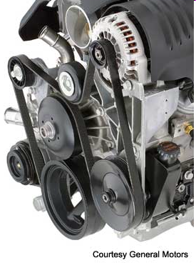
بخش 1: موتورها - فصل نهم : دستگاه مولد برق
قطعاتی كه مجموعا مدار آلترناتور یا چارج را می‌سازند عبارتنداز:
آلترناتور
آفتومات
درجه یا چراغ چارج
رله چراغ چارج
سویچ

Slide 122
بخش 1: موتورها - فصل نهم : دستگاه مولد برق
آلترناتور
مولد برقی است كه برق متناوب سه فاز تولید می‌نماید. از یك گردنده (روتور) و پوسته (استاتور) و شش دیود تركیب یافته است. گردنده یك مغزی فولادی است كه روی آن یك رشته سیم پیچی شده است. این قطعه با دریافت حركت از میل لنگ و برق از باتری، یك میدان مغناطیسی متغییر بوجود می‌آورد كه ولتاژ را در سیم پیچ‌های پوسته القاء می‌نماید.
پوسته نیز یك مغزی آهنی است ولی روی آن سه رشته سیم پیچی شده است و به این سبب برق سه فاز تولید می‌نماید . این برق متناوب به كمك شش دیود به برق یكطرفه تبدیل گشته تا بتواند باتری را چارج نماید.

Slide 123
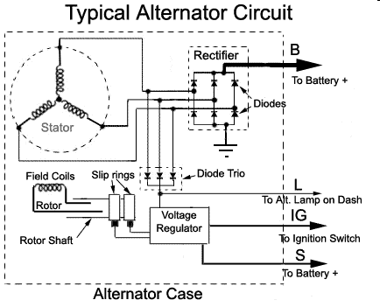
بخش 1: موتورها - فصل نهم : دستگاه مولد برق
نمایش ساختار داخلی یک آلترناتور با دیودها

Slide 124
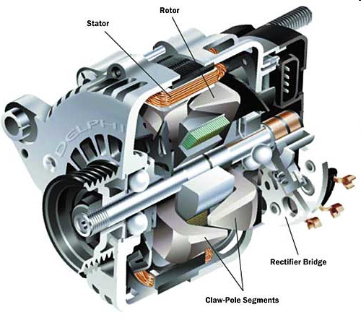
بخش 1: موتورها - فصل نهم : دستگاه مولد برق
نمایش ساختار داخلی
یک آلترناتور

Slide 125
بخش 1: موتورها - فصل نهم : دستگاه مولد برق
آفتومات
قطعه‌ایست كه ولتاژ تولید آلترناتور و شدت جریان مدار را كنترل می‌نماید .
ولتاژ تولیدی مولد برق نسبت به دور موتور نوسان می‌نماید كه مطلوب نیست بخصوص كه در دورهای بالای موتور، ولتاژ تولیدی بسیار بالا تر از 12 ولت باتری رفته و به احتمال زیاد تمام دستگاه‌های برقی را خواهد سوزاند. برای رفع این مشكل دستگاه كنترلی بنام آفتومات اضافه شده است كه ولتاژ تولیدی مولد و شدت جریان مداررا در حد مجاز نگه می‌دارد.

Slide 126
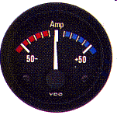
بخش 1: موتورها - فصل نهم : دستگاه مولد برق
درجه یا چراغ چارج
برای آگاهی از چگونگی چارج باتری، یك آمپر متر در مدار قرار داده می‌شود. عقربة این دستگاه موقعی كه باتری در حال پرشدن باشد بطرف علامت مثبت و در صورت خالی شدن باتری به سوی علامت منفی می‌رود.
این درجه روی داشبورد خودرو و یا تراكتور و در معرض دید راننده قرار می‌گیرد. امروزه بیشتر از چراغ چارج بهره گرفته میشود. چراغ هشداری به رنگ قرمزاست كه علامت برق روی آن دیده می‌شود.

Slide 127
بخش 1: موتورها - فصل نهم : دستگاه مولد برق
رله چراغ چارج
چراغ چارج چگونه در مدار قرار می‌گیرد؟
اتصال صفر آلترناتور به یك سر رله چارچ متصل می‌گردد. سر دیگر سیم پیچ رله به باتری اتصال می‌یابد. اگر آلترناتور به دلیلی نتواند باتری را چارج نماید، ولتاژ باتری پایین رفته وآنقدر ضعیف می‌شود كه رله چارج قطع شده تا چراغ چارج روشن شود. تا زمانی كه باتری چارج می‌شود،‌ ولتاژ آن به قدر كافی زیاد است كه رله را به كار انداخته و رله مدار چراغ را قطع می‌كند تا چراغ چارج خاموش شود.

Slide 128
بخش 1: موتورها - فصل نهم : دستگاه مولد برق
دینام
دینام همانطور كه اشاره شد یك مولد برق جریان مستقیم است كه امروزه به ندرت مورد استفاده قرار می‌گیرد. از نظر ساختمانی كاملاً شبیه یك موتور استارت است. بنابراین در بخش مربوط به موتور استارت با ساختار آن آشنا خواهید شد. تنها تفاوت دینام و موتور استارت در آنست كه آن یكی حركت گرفته و برق تولید می‌كند ولی این یك برق گرفته و حركت تولید می‌كند.

Slide 129
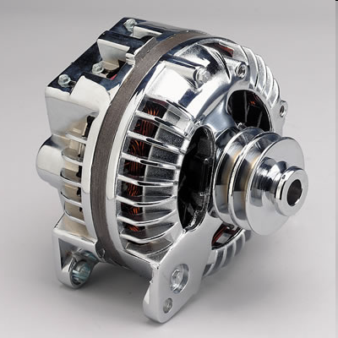
بخش 1: موتورها - فصل نهم : دستگاه مولد برق
تصویر یک دینام

Slide 130
فصل دهم
دستگاه‌های راه اندازی

Slide 131
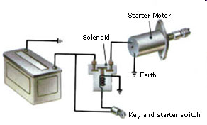
بخش 1: موتورها - فصل دهم : دستگاه راه‌اندازی
دستگاه راه اندازی موتور مركب از اجزاء زیر است:
موتور استارت
سولونویید
باتری
سویچ

Slide 132
بخش 1: موتورها - فصل دهم : دستگاه راه‌اندازی
موتور استارت
موتور استارت یك موتور برقی است. برق را از باتری گرفته و به حركت در می‌آید تا میل لنگ را بگرداند. این كار توسط چرخدنده‌‌ای صورت می‌گیرد كه روی محور موتور استارت قرار دارد و با درگیری با دنده چرخ لنگر، ‌آن را به دوران می‌آورد. دنده استارت پس از روشن شدن موتور باید از درگیری با چرخ لنگر خارج شود و الا موتور استارت همانند یك دینام عمل كرده كه برق تولید می‌كند.
دو نوع موتور استارت وجود دارند:
یوغی
پیچی

Slide 133
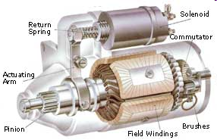
بخش 1: موتورها - فصل دهم : دستگاه راه‌اندازی
نوع یوغی موتور استارت متداول‌تر است. قطعات عمده آن عبارتنداز:
- گردنده (روتور)
- قطب‌ها (استاتور یا میدان)
- سولونویید
- یوغ
- دنده استارت
- كلاچ یكطرفه

Slide 134
بخش 1: موتورها - فصل دهم : دستگاه راه‌اندازی
گردنده
یك سیم پیچ است كه درون یك میدان مغناطیسی قرار می‌گیرد. میدان مغناطیسی بین چهار قطب پدید می‌آید. هر قطب یك قطعه آهنی نعلی شكل و سیم پیچی شده است. برق باتری به سیم پیچ‌های گردنده و قطب‌ها می‌رسد. دو میدان مغناطیسی در اطراف گردنده و بین قطب‌ها پدیدار می‌گردند كه بر یكدیگر اثر می‌كنند. چون قطب‌ها ثابت هستند،‌گردنده شروع به دوران می‌نماید. با چرخش گردنده، دنده استارت كه قبلاً توسط یوغ با دنده چرخ لنگر درگیر شده است به گردش در آمده تا میل لنگ را بگرداند.

Slide 135
بخش 1: موتورها - فصل دهم : دستگاه راه‌اندازی
سولونویید
موتور استارت باید قوی باشد تا بتواند میل لنگ را بگرداند لذا شدت جریان برق آن زیاد است. این شدت جریان در خودروها به 70 ولی در بعضی از تراكتورها به 300 آمپر می‌رسد. عبور چنین جریانی نیاز به سیم قطور یا كابل دارد. در محدودة خودروها، بردن كابلی قطور به درون اطاق و برگشت آن، مشكلات عدیده‌‌ای پدید می‌آورد.
جهت بکار اندازی موتور استارت بطور غیر مستقیم كلیدی مغناطیسی بین موتور استارت و سویچ قرار داده‌اند. برای كاراندازی سولونویید دو رشته سیم نسبتاً نازك كفایت می‌كند و با تحریك سولونویید برق باتری به موتور استارت روان شده و آن را به حركت در می‌آورد.

Slide 136
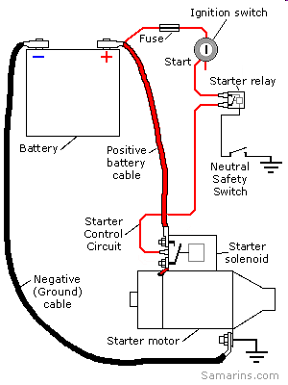
بخش 1: موتورها - فصل دهم : دستگاه راه‌اندازی
نمایش عملکرد سولونویید

Slide 137
بخش 1: موتورها - فصل دهم : دستگاه راه‌اندازی
یوغ
یك قطعه اهرمی است كه حول محوری می‌گردد. سر آن به میله‌ای وصل است كه با تحریك سولونویید به طرف چپ كشیده می‌شود. ته این قطعه دو شاخه است. با گشتن یوغ حول محور خود،‌ این دو شاخه یا یوغ دنده استارت را به جلو می‌برد.
دنده استارت
چرخدنده كوچكی است كه با حركت یوغ به طرف راست رانده شده تا با درگیری با دنده چرخ لنگر، آن را به حركت درآورد.

Slide 138
بخش 1: موتورها - فصل دهم : دستگاه راه‌اندازی
كلاچ یكطرفه
همانطور كه اشاره شد،‌ دنده استارت بلافاصله پس از روشن شدن موتور باید از درگیری با دنده چرخ لنگر بیرون آید. این كار اندك زمانی طول می‌كشد و مضافاً تا سویچ رها نشود،‌این درگیری برقرار خواهد ماند. پس باید كاری كرد كه حركت موتور پس از روشن شدن به موتور استارت منتقل نگردد حتی اگر دنده استارت هنوز با دنده چرخ لنگر درگیر باشد. چنین عملی را كلاچ یكطرفه انجام می‌دهد. كلاچ یكطرفه در یك جهت گردش خود، درگیر ولی در خلاف،‌ خلاص می‌شود. هنگام جلو بردن دنده استارت، این كلاچ در حالت درگیری است با افزایش سرعت دنده استارت درگیر با موتور، كلاچ به حالت خلاص درآمده و از انتقال معكوس حركت از موتور به موتور استارت ممانعت بعمل می‌آورد.

